Slide 1


MEĐUNARODNE FINANSIJE
Vježbe V
mr Dragana Vujičić-Stefanović,
viši asistent
školska 2020/2021

Slide 2


MEĐUNARODNE FINANSIJE
Termin vježbi: utorak: 17:00-19:00h
srijeda: 17:00-19:00h
Email: dragana.vujicic-stefanovic@ef.unibl.org
Konsultacije: Kabinet br. 304, III sprat
srijeda: 17:00-19:00h
četvrtak 10:00 -12:00h
+ 387 51 430 052

Slide 3


Nakon praktičnih i teorijskih vježbi kroz tematske oblasti Međunarodinih finansija, studenti će biti u mogućnosti da:
Razumiju osnovne komponente međunarodnih finansija, tako da mogu da prate međunarodne finansijske tokove, probleme i krize radi donošenja kvalitetnih poslovnih odluka na mikro i makro planu.
Definišu i razumiju devizne kurseve i njihovo formiranje, odnosno teorije deviznog kursa; režime deviznih kurseva; devizno tržište; determinante deviznog kursa u kratkom i dugom roku; evoluciju međunarodnog monetarnog sistema; ekonomsku i monetarnu uniju, međunarodne finansijske institucije, međunarodno kretanje kapitala; valutne krize i špekulativne napade; probleme zaduženosti na međunarodnom nivou; ekonomske i finansijske krize; kreditiranje i osiguranje izvoznih poslova.
Kroz praktične primjere sagledaju i steknu razumijevanje međunarodnih finansija.

Slide 4
PLAN I RASPORED VJEŽBI
Седмица | Вјежба | Тип вјежбе | Тематска јединица
I | В1 | ТВ/ПВ | Уводне вјежбе. Појам девизног курса, његова улога и значај у међународном финансирању. Директно/индиректно нотирање. Девизно тржиште. Израчунавање промјене девизног курса (депресијација и апресијација код директног и индиректног нотирања).
II | В2 | ТВ/ПВ | Формирање девизних курсева, утицај промјене девизног курса на увоз и извоз. Маршал –Лернерова теорема. Форвард премија и форвард дисконт. Непокревни и покривени каматни паритет.
III | В3 | ТВ/ПВ | Врсте девизних курсева (номинални и реални девизни курс, ефективни девизни кус, фиксни и флуктуирајући девизни курс, и др.). Режими девизних курсева и немогуће тројство.
IV | В4 | ТВ/ПВ | Детерминанте нивоа девизних курсева-теорије о девизном курсу. Теорија паритета куповних снага: закон једне цијене, Big max index, апсолутна теорија ПКС, релативна теорија ПКС. Монетарна теорија детерминисања нивоа девизног курса.
V | В5 | ТВ/ПВ | Overshooting-одговор на осцилације девизних курсева на девизном тржишту. Портфолио приступ детерминисању девизног курса. Међународни монетарни систем. Монетарна унија: теорија оптималног валутног подручја.
VI |  |  | Први колоквијум (19.12.2020)
VII | В6 | ТВ/ПВ | Европска монетарна унија.
VIII | В7 | ТВ/ПВ | Међународно тржиште капитала:облици међународног кретања капитала и савремене тенденције. Евротржиште.
 |  |  | Државни празник
IX | В8 | ТВ/ПВ | Свјетска банка и њене афилијације.
X | В9 | ТВ/ПВ | Проблем међународне задужености и дужничке кризе. Презентације семинарских радова.
XI | В10 | ТВ/ПВ | Валутне кризе и шпекулативни напади. Улога ММФ-а у рјешавању проблема дужничких криза. Презентације семинарских радова.
XII |  | ТВ/ПВ | Други колоквијум (06.02.2021.)

Slide 5
MEĐUNARODNE FINANSIJE
Vježbe V
___________________________________________
Overshooting- odgovor na oscilacije deviznih kurseva na deviznom tržištu
Portfolio pristup determinisanju deviznog kursa
Međunarodni monetarni sistem
Monetarna unija-teorija optimalnog valutnog područja
Ponavljanje kroz zadatke.....
mr Dragana-Vujičić Stefanović,
Viši asistent

Slide 6
MEĐUNARODNE FINANSIJE
Vježbe V
___________________________________________
Overshooting- odgovor na oscilacije deviznih kurseva na deviznom tržištu
Portfolio pristup determinisanju deviznog kursa
Međunarodni monetarni sistem
Monetarna unija-teorija optimalnog valutnog područja
Ponavljanje kroz zadatke.....
mr Dragana-Vujičić Stefanović,
Viši asistent

Slide 7
Overshooting
Makroekonomski okvir za proučavanje kretanja (promjena) deviznog kursa
Overshooting model – model premašaja
Overshooting model – model opšte ekonomske ravnoteže koji pokušava da pruži odgovore u pogledu faktora koji determinišu nivo deviznog kursa u kratkom i dugom roku.
Usporenije reagovanje realnog u odnosu na finansijski sektor dovodi do prebačaja ili premašivanja (eng.overshooting) deviznog kursa.
Probijanje (Prebačaj) / premašivanje deviznog kursa
Trenutna ∆ deviznog kursa
>
Dugoročna ∆ deviznog kursa
Trenutna depresijacija domaće valute mora biti > od dugoročne depresijacije, jer će investitori samo u tom slučaju imati očekivanja buduće apresijacije deviznog kursa (koja je neophodna da bi se poništio efekat smanjivanja domaće kamatne stope) .
Esencijalni identiteti:
Nepokriveni paritete kamatnih stopa
Ravnoteža na novčanom tržištu
Ravnoteža na robnom tržištu

Slide 8

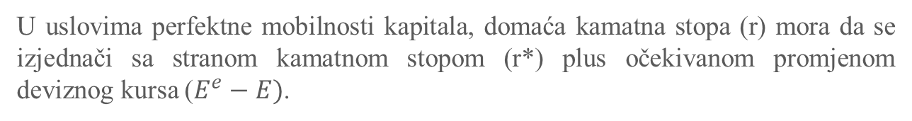
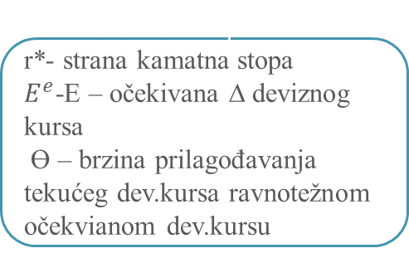
Overshooting
1.
Nepokriveni paritet kamatnih stopa
U uslovima perfektne mobilnosti kapitala, domaća kamatna stopa (r) mora da se izjednači sa stranom kamatnom stopom (r*) plus očekivanom promjenom deviznog kursa ($E^{e}−E)$.
r=r* + Ɵ($E^{e}$-E)
r- domaća kam.stopa
r*- strana kamatna stopa
$E^{e}$-E – očekivana ∆ deviznog kursa
Ɵ – brzina prilagođavanja tekućeg dev.kursa ravnotežnom očekvianom dev.kursu
??? Perfektno predviđanje buduće ravnotežne vrijednosti deviznog kursa $E^{e} kojoj tekući devizni kurs teži tokom vremena.$
???
Uz pp pune mobilnosti kapitala, r≠r* (domaća kamatna stopa se može razlikovati od inostrane kamatne stope), samo ako tržišni agenti procjene (očekuju) da će razlika u kamatnim stopama biti kompenzovana očekivanom promjenom deviznog kursa.

Slide 9
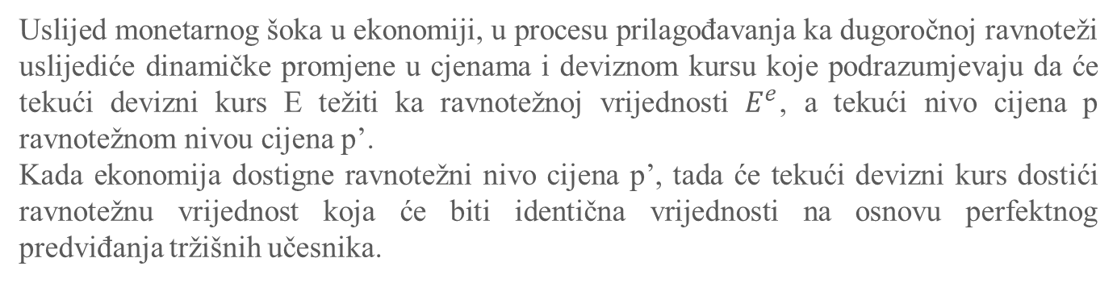
Overshooting
2.
Ravnoteža na novčanom tržištu
Uslijed monetarnog šoka u ekonomiji, u procesu prilagođavanja ka dugoročnoj ravnoteži uslijediće dinamičke promjene u cjenama i deviznom kursu koje podrazumjevaju da će tekući devizni kurs E težiti ka ravnotežnoj vrijednosti $E^{e}$, a tekući nivo cijena p ravnotežnom nivou cijena p’.
Kada ekonomija dostigne ravnotežni nivo cijena p’, tada će tekući devizni kurs dostići ravnotežnu vrijednost koja će biti identična vrijednosti na osnovu perfektnog predviđanja tržišnih učesnika.

Slide 10
MEĐUNARODNE FINANSIJE
Vježbe V
___________________________________________
Overshooting- odgovor na oscilacije deviznih kurseva na deviznom tržištu
Portfolio pristup determinisanju deviznog kursa
Međunarodni monetarni sistem
Monetarna unija-teorija optimalnog valutnog područja
Ponavljanje kroz zadatke.....
mr Dragana-Vujičić Stefanović,
Viši asistent

Slide 11
Portfolio pristup determinisanju nivoa deviznog kursa
Portfolio pristup detrminisanja nivoa deviznog kursa obuhvata:
Interakciju kratkoročne ravnoteže na finansijskom tržištu i
Dugoročne ekonomske ravnoteže (koja pored eksterne ravnoteže obuhvata i ravnotežu na robnom tržištu).
Sličnost portfolio modela sa monetarnim modelom i Dornbuschevim overshooting modelom
Stav da u dugom roku postoji kombinacija nivoa cijena, kamatne stope i deviznog kursa koja obezbjeđuje simultano ostvarivanje eksterne i unutrašnje ravnoteže.
Sličnost portfolio modela sa monetarnim modela
Oba modela u dugom roku promjenu deviznog kursa posmatraju u zavisnosti od promjene finansijske aktive.
Monetarni pristup
Portfolio pristup
Domaća finansijska aktiva
Domaća i strana finansijska aktiva
Ne postoji perfektna supstitucija između domaćih i stranih HOV
Nepokriveni paritet kamatnih stopa uz faktor rizika (ð)
R = r* + ∆Ee + ð
Izbor finansijske aktive???

Slide 12


Portfolio pristup determinisanju nivoa deviznog kursa
Bez uticaja faktora rizika promjene u kamatnim stopama rezultirale bi trenutnim i potpunim seljenjem finansijskim sredstava sve do uspostavljanja nove ravnoteže.
Uključivanjem faktora rizika, promjene u kamatnim stopama rezultiraju trenutnom ali ne i potpunom mobilnošću finansijskih sredstava u potrazi za većim prinosom.
≠ u kamatnim stopama
Odluka o učešću domaćih i ino HOV u svom finansijskom portfoliu
Očekivani rizik
Porfolio pristup polazi od činjenice da se ukupno nominalno bogatstvo u ekonomiji raspodjeljuje na tri oblika finansijske aktive:
W= M + B + E * SB
Novac (W)
Domaće
Obveznice (B )
Strane
Obveznice
(SB)

Slide 13
MEĐUNARODNE FINANSIJE
Vježbe V
___________________________________________
Overshooting- odgovor na oscilacije deviznih kurseva na deviznom tržištu
Portfolio pristup determinisanju deviznog kursa
Međunarodni monetarni sistem*
Monetarna unija-teorija optimalnog valutnog područja*
Ponavljanje kroz zadatke.....
* biće obradjeno na narednim vježbama nakon predavanja istih tematskih cjelina
mr Dragana-Vujičić Stefanović,
Viši asistent

Slide 14
MEĐUNARODNE FINANSIJE
Vježbe V
___________________________________________
Overshooting- odgovor na oscilacije deviznih kurseva na deviznom tržištu
Portfolio pristup determinisanju deviznog kursa
Međunarodni monetarni sistem
Monetarna unija-teorija optimalnog valutnog područja
Ponavljanje kroz zadatke.....
mr Dragana-Vujičić Stefanović,
Viši asistent

Slide 15
Direktno i indirektno notiranje
1
Postoje 2 načina iskazivanja vrijednosti deviznog kursa:
direktni i indirektni.
S
DIREKTNO NOTIRANJE
E
Direktno notiranje prikazuje devizni kurs kroz cijenu jedinice strane valute u domaćoj. Ovaj način iskazivanja cijene deviznog kursa ima široku primjenu, u velikom broju zemalja (Evrpa, Japan,..), tkz.evropska konvencija dk.
Primjer:
1 EUR = 1,955830 KM
1 USD = 1,406185 KM
er.
↑ dk → depresijacija dom. valute
↓dk → apresijacija dom.valute
INDIREKTNO NOTIRANJE
Indirektnim notiranjem devizni kurs se iskazuje kroz cijenu jedinice domaće valute u stranoj valuti. Ovaj način prikazivanja deviznog kursa se primjenjuje u SAD i Velikoj Britaniji, tkz.britanska konvencija dk.
Primjer:
1 GBP = 1,14 EUR
1 USD = 0,71 EUR
er.
↑ dk → apresijacija dom. valute
↓dk → depresijacija dom.valute

Slide 16
Direktno i indirektno notiranje
Zadatak:
Ako su dati devizni kursevi za KM prema evru i dolaru
a)1 EUR = 1,955830 BAM
b) 1 USD = 1,406185 BAM,
Izračunati koliko je cijena jednog BAM-a u evrima i dolarima?
Rješenje:
1 EUR = 1,955830 BAM →direktno notiranje BAM-a, onda je 1 BAM u Evrima:
1 Eur = 1,955830 BAM / :1,955830
1/ 1,955830 Eur = 1,955830 /1,955830 BAM
0,51129 Eur = 1 BAM. Cijena jednog BAM-a u evrima je o,51129 Eur.
1 USD = 1,406185 BAM →direktno notiranje BAM-a, onda je 1 BAM u USD-ma:
1 USD = 1,406185 BAM / : 1,406185
1/ 1,406185 USD = 1,406185 / 1,406185 BAM
0,71114 USD = 1 BAM. Cijena jednog BAM-a u USD je 0,71114 USD.

Slide 17
Izračunavanje promjene deviznog kursa_direktno notiranje:
Zadatak: Depresijacija /apresijacija deviznog kursa
Pp da je $ domaća valuta, i da imamo direktno notiranje:
2010.godine, 1 Eur = 1,50 $
2020.godine, 1 Eur = 1,40 $
Da li je Dolar apresirao ili depresirao i za koliko ?
Rješenje:
(1,40-1,50)/1,50 x100 =
= -0,10 /1,50 x 100
= -0,07 x100 =
= -7%
Dolar je apresirao za 7%.

Slide 18
Izračunavanje promjene deviznog kursa_indirektno notiranje:
Zadatak: Depresijacija /apresijacija deviznog kursa
Pp da je $ domaća valuta, i da imamo indirektno notiranje
2015.godine, 1 $ = 0,80 Eur
2020.godine, 1 $ = 0,90 EuR
? Da li je Dolar apresirao ili depresirao i za koliko ?
Rješenje:
(0,90-0,80)/0,80 x100 =
= 0,10 /0,80 x 100
= 0,125x100 =
= + 12,5%
Dolar je apresirao za 12,5%.

Slide 19
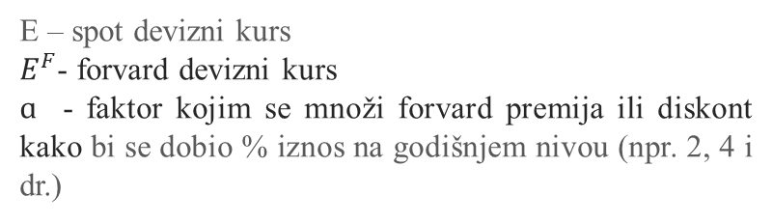
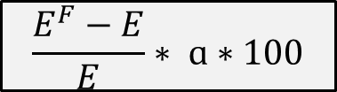
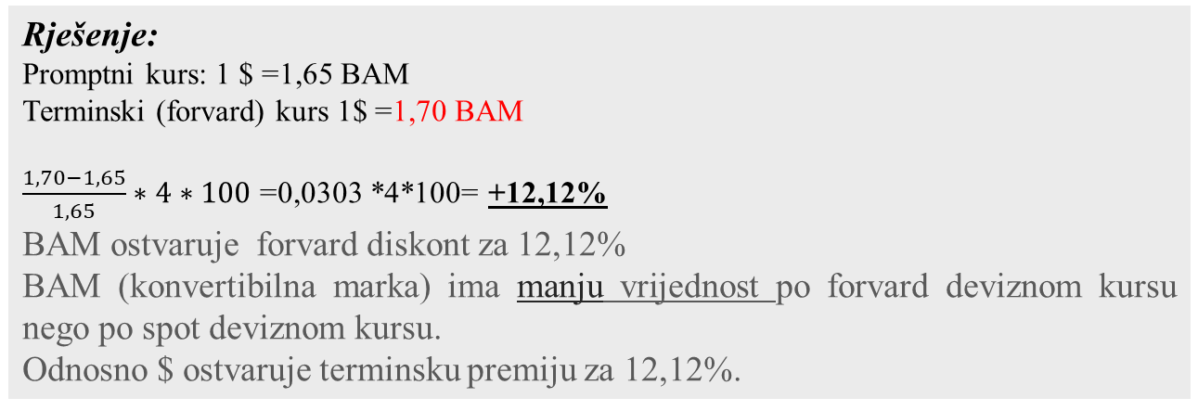
Forvard premija i forvard diskont:
Procentualni iznos forvard premije ili diskonta:
E – spot devizni kurs
$E^{F}$- forvard devizni kurs
$ɑ$ - faktor kojim se množi forvard premija ili diskont kako bi se dobio % iznos na godišnjem nivou (npr. 2, 4 i dr.)
Podsjetnik!
$$\frac{E^{F}−E}{E}∗ ɑ∗100$$
Zadatak: Kupoprodaja deviza uz direktno notiranje
Ako je trenutni (spot, promptni) devizni kurs na dan 30.09.2020. godine 1 $= 1,65 BAM, a tromjesečni forvard (terminski) devizni kurs 1 $ =1,70 BAM, da li BAM ostvaruje terminsku premiju ili diskont?
Rješenje:
Promptni kurs: 1 $ =1,65 BAM
Terminski (forvard) kurs 1$ =1,70 BAM
$\frac{1,70−1,65}{1,65}∗4∗100$ =0,0303 *4*100= +12,12%
BAM ostvaruje forvard diskont za 12,12%
BAM (konvertibilna marka) ima manju vrijednost po forvard deviznom kursu nego po spot deviznom kursu.
Odnosno $ ostvaruje terminsku premiju za 12,12%.

Slide 20
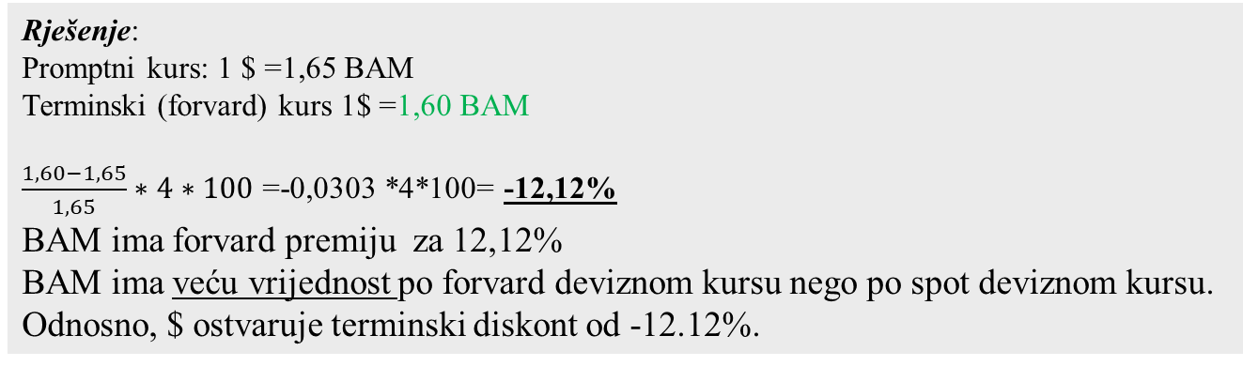
Forvard premija i forvard diskont:
Zadatak: Kupoprodaja deviza uz direktno notiranje
Ako je trenutni (spot, promptni) devizni kurs na dan 30.09.2020. godine 1 $= 1,65 BAM, a tromjesečni forvard (terminski) devizni kurs 1 $ =1,60 BAM, da li BAM-a ostvaruje terminsku premiju ili diskont?
Rješenje:
Promptni kurs: 1 $ =1,65 BAM
Terminski (forvard) kurs 1$ =1,60 BAM
$\frac{1,60−1,65}{1,65}∗4∗100$ =-0,0303 *4*100= -12,12%
BAM ima forvard premiju za 12,12%
BAM ima veću vrijednost po forvard deviznom kursu nego po spot deviznom kursu.
Odnosno, $ ostvaruje terminski diskont od -12.12%.

Slide 21
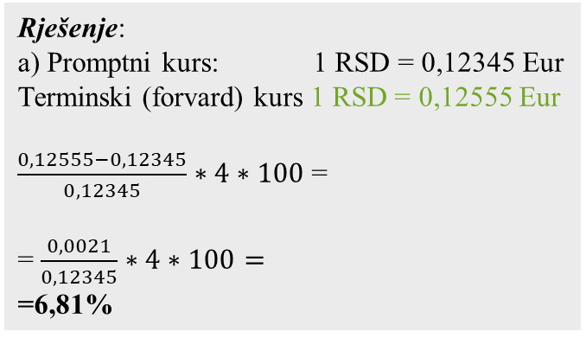
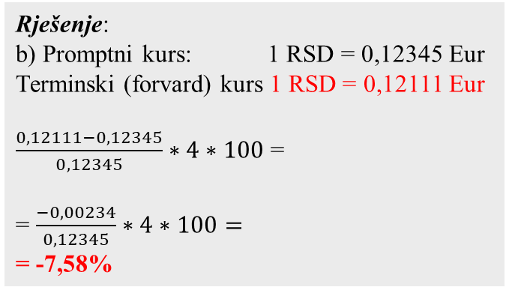
Forvard premija i forvard diskont:
Zadatak: Kupoprodaja deviza uz INdirektno notiranje
Ako je trenutni (spot, promptni) devizni kurs na dan 30.09.2020. godine 1 RSD= 0,12345 Eur, a tromjesečni forvard (terminski) devizni kurs:
a) 1 RSD =0,12555 Eur,
b) 1 RSD= 0,12111 Eur
kada RSD ostvaruje terminsku premiju a kada diskont?
Rješenje:
a) Promptni kurs: 1 RSD = 0,12345 Eur
Terminski (forvard) kurs 1 RSD = 0,12555 Eur
$\frac{0,12555−0,12345}{0,12345}∗4∗100$ =
= $\frac{0,0021}{0,12345}∗4∗100=$
=6,81%
Rješenje:
b) Promptni kurs: 1 RSD = 0,12345 Eur
Terminski (forvard) kurs 1 RSD = 0,12111 Eur
$\frac{0,12111−0,12345}{0,12345}∗4∗100$ =
= $\frac{−0,00234}{0,12345}∗4∗100=$
= -7,58%
U slučaju pod (a) RSD po forvard kursu ostvaruje terminsku premiju od 6,81%, a u slučaju pod (b) RSD po forvard kursu ostvaruje terminski diskont od 7,58%.

Slide 22



Forvard (terminska) premija i forvard diskont:
Zadatak:
Ako je promptni devizni kurs 1 Eur = 108 RSD, a terminski devizni kurs na 3 mjeseca je: a ) 1 Eur = 107 RSD i
b) 1 EuR = 112 RSD
Izračunati kada RSD ostvaruje terminsku premiju, a kada diskont i koliko iznose terminska premija / terminski diskont?
Podsjetnik:
Procentualni iznos forvard premije ili diskonta:
$$\frac{E^{F}−E}{E}∗ ɑ∗100$$
Rješenje:
Kako je:
Promptni devizni kurs 1Eur =108 RSD, veći od terminskog (forvard) kursa 1 Eur =107 RSD, evidentno je da RSD ima veću vrijednost po forvard (terminskom) kursu nego po promptnom kursu → RSD ostvaruje premiju.
b) Rješenje:
Kako je:
Promptni devizni kurs 1Eur =108 RSD, manji od terminskog (forvard) kursa 1 Eur =112 RSD, evidentno je da RSD ima manju vrijednost po forvard (terminskom) kursu nego po promptnom kursu →RSD ostvaruje diskont.
Premija =($\frac{107−108}{108})∗\frac{360}{90}∗100=−3,70\%$
Diskont =($\frac{112−108}{108})∗\frac{360}{90}∗100=14,81\%$

Slide 23
Paritet kamatne stope
Zadatak:
Ako je 01.01.2020. godine devizni kurs jena 98 jena za dolar, kamatna stopa u Japanu je 2%, a u SAD je 4%. Kolika je očekivana vrijednost jena na dan 31.12.2020.godine?
Rješenje:
E: 1$ = 98¥
Jen direktno notira....
r = kamatna stopa u Japanu =2%
r* = kamatna stopa u SAD = 4%
Ee – očekivani devizni kurs u budućnosti
E – promtni /spot) devizni kurs
Očekivana vrijednost jena na dan
31.12.2020. će biti 1$=96,04¥

Slide 24
Paritet kamatne stope
Zadatak:
Ako je kamatna stopa u SAD 1%, a u EMU 4%, tekući kurs 1$ =0,841 evro. Koliki će biti očekivani kurs evra za $, ako je zadovoljen uslov kamatnog pariteta?
Rješenje:
Tekući kurs E: 1$ = 0,841 Eur
Eur direktno notira....
r = kamatna stopa u EMU =4%
r* = kamatna stopa u SAD = 1%
Ee – očekivani devizni kurs u buućnosti
E – promtni /spot) devizni kurs
Očekivana kurs evra će biti:
1$=0,86623 Eur.
Dolar jača, a evro slabi.

Slide 25
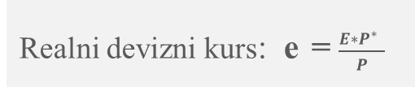
Realni devizni kurs (konkurentnost zemlje) i TPKS
Zadatak:
Ako je inflacija u Evrozoni u 2019.godini izosila 4%,a u SAD-u 8%, pri čemu je kurs dolara (direktno notiranje) 01.01.2019.godine iznosio 1,45 dolar za evro, a 31.12.2019.godine 1,50 dolara za evro,
šta se desilo sa konkurentnošću SAD-a u 2019.godini?
Koliki je trebao da bude nominalni kurs dolara 31.12.2019.godine pa da konkurentnost privrede SAD-a ne oslabi?
a) Rješenje:
Dolar direktno notira.
Obzirom da dolar direktno notira, P je P(SAD) a P* je P(EMU).
......odnosno
01.01.2019 → 1Eur = 1,45$
31.12.2019 . → 1 Eur =1,50 $
P = P(SAD) = 108
P* = P(EMU) =104
Indeks realnog kursa = Indeks nominalnog kursa x Indeks cijena EMU / Indeks cijena SAD
Indeks nominalnog kursa = 1,50 /1,45 *100 = 103,45
Indeks realnog kursa = 103,45 x 104 /108 = 99,62
                Realni devizni kurs: e = $\frac{E∗P^{∗} }{P}$
Indeks realnog krusa se smanjio, te je konkurentnost privede SAD-a oslabila.

Slide 26

Realni devizni kurs (konkurentnost zemlje) i Teorija pariteta kupovnih snaga
Zadatak:
Ako je inflacija u Evrozoni u 2019.godini izosila 4%,a u SAD-u 8%, pri čemu je kurs dolara (direktno notiranje) 01.01.2019.godine iznosio 1,45 dolar za evro, a 31.12.2019.godine 1,50 dolara za evro,
šta se desilo sa konkurentnošću SAD-a u 2019.godini?
Koliki je trebao da bude nominalni kurs dolara 31.12.2019.godine pa da konkurentnost privrede SAD-a ne oslabi?
b) Rješenje:
Dolar direktno notira.
Kurs treba da bude u skladu sa teorijom pariteta kupovnih snaga:
......odnosno
01.01.2019 → 1Eur = 1,45$
31.12.2019 . → 1 Eur = ? $ (Etrž= 1,50)
P = P(SAD) = 108
P* = P(EMU) =104
E= Eo x P(sad) / P*(emu) =
= 1,45 x 108 /104 =
= 1,51 dolara za evro.
$E_{t}$ = $E_{0}\frac{P}{P∗}$
Dakle, konkurentnost privede SAD-a je smanjenja, jer nominalni kurs dolara nije povećan koliko to zahtjeva održavanje pariteta kupovnih snaga (1,50 tržišni na dan 31.12.2019. a trebao je biti 1,51 dolara za evro).

Slide 27

Relativna teorija pariteta kupovnih snaga
Zadatak:
Ako je u periodu od 2016.-2019. godine inflacija u Evrozoni iznosila kumulativno 3%, a u Srbiji 6%, pri čemu je tržišni devizni kurs dinara u 2016.godini iznosio 1 evro = 120 RSD, a u 2019.godini iznosio 1 evro = 126 RSD, izračunati:
Koliki bi trebao da bude kurs dinara, prema relativnoj teoriji pariteta kupovnih snaga u 2019.godini?
Da li je tržišni kurs dinara u 2019.godini potcjenjen ili precjenjen i za koliko procenata?
a) Rješenje:
RSD direktno notira→ P(Srb)=P, a P (Evrozona)= P*
Kurs treba da bude u skladu sa teorijom pariteta kupovnih snaga:
......odnosno
2016.godine → 1Eur = 120 RSD
2019.godine→ 1 Eur = ? RSD
P = P(SRB) = 106
P* = P(EMU) =103
Et = Eo x P(Srb) / P*(Evrozona) =
= 120 x 106 /103 =
= 123,49 RSD za evro. Prema RTPKS kurs dinara treba da bude 1 Eur =123,49 RSD.
$E_{t}$ = $E_{0}\frac{P}{P∗}$

Slide 28




Potcjenjenost /precjenjenost valute
Zadatak:
Ako je u periodu od 2016.-2019. godine inflacija u Evrozoni iznosila kumulativno 3%, a u srbiji 6%, pri čemu je tržišni devizni kurs dinara u 2016.godini iznosio 1 evro = 120 RSD, a u 2019.godini iznosio 1 evro = 126 RSD, izračunati:
Koliki bi trebao da bude kurs dinara, prema relativnoj teoriji pariteta kupovnih snaga u 2019.godini?
Da li je tržišni kurs dinara u 2019.godini potcjenjen ili precjenjen i za koliko procenata?
Podsetnik !!!
! Valuta je precjenjena, kada ima veću vrijednost u odnosu na određeni način definisanu ravnotežnu cijenu.
! Valuta je potcjenjena kada ima manju vrijednost u odnosu na određeni način definisanu ravnotežnu cijenu.
b) Rješenje:
Et = Eo x P(Srb) / P*(Evrozona) =
= 120 x 106 /103 =
= 123,49 RSD za evro.
E (2019) E(t)
?
$E_{t}$ = $E_{0}\frac{P}{P∗}$
E (2019)=126 RSD E(t)=123,49 RSD
>
Precjenjenost /potcjenosti valute
$$\frac{PPP−E}{E}∗100$$
=$\frac{123,49−126}{126}∗100=−2\%$
Tržišni kurs dinara je potcjenjen za -2 %, odnosno za 2,51 RSD (123,49-126=-2,51 RSD).

Slide 29
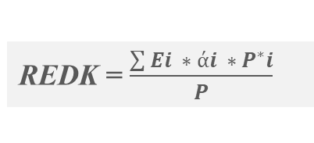
Realni efektivni devizni kurs
Zadatak:
Izračunati indeks realnog efektivnog deviznog kursa, ako je učešće spoljnotrgovinske razmjene BiH sa EMU 60%, sa Njemačkom 25% i Slovenijom 15% u ukupnoj razmjeni BiH sa ova tri trgovinska partnera?
Inflacija (99=100) | 2019
BIH | 150
EMU | 120
Njemačka | 180
Slovenija | 135
Bilateralni nom kurs KM | 2016 | 2019
EMU | 1,95 | 1,95
Njemačka | 0,05 | 0,03
Slovenija | 0,22 | 0,18
Rješenje:
Računamo indeks nominalnog kursa (2016 =100)
Ubacujemo indekse u formulu
Er=(100*120/150)*0,6 + (60,00*180/150)*0,25+(81,82*135/150)*0,15
Er =77,05
 | 2016 | 2019 | Index nom.kursa | Ponderi
Red br | 1 | 2 | 2/1*100
EMU | 1,95 | 1,95 | 100,00 | 0,60
Njemačka | 0,05 | 0,03 | 60,00 | 0,25
Slovenija | 0,22 | 0,18 | 81,82 | 0,15
REDK = ${\frac{\sum{Ei ∗ άi ∗ P^{∗}i}}{P}}^{ }$

Slide 30




Zakon jedne cijene & Potcjenosti (precjenjenost valute) - BigMac indeks
Zadatak:
Ako BigMac hamburger u Japanu košta 9,95 jena, a u SAD 2,65 dolara, pri čemu je devizni kurs na deviznom tržištu 8,28 jena za 1 dolar, izračunajte:
Devizni kurs jena prema zakonu jedne cijene,
Da li je jen potcjenjen ili precjenjen shodno zakonu jedne cijene i za koliko procenata?
a) Rješenje:
Jen direktno notira
Tekući devizni kurs je 1$ =8,28 ¥ ,
BigMac cijena Japan = 9,95 ¥
BigMac cijena SAD = 2,65 $,
Onda je PPP (devizni kurs na bazi zakona jedne cijene)=
= 9,95/2,65 =3,75,tj 1$=3,75¥. → Devizni kurs na bazi zakona jedne cijene.
b) Potcjenjenost /precjenjenost valute:
e.
b) Potcjenjenost /precjenjenost valute:
$$\frac{PPP−E}{E}∗100$$
$$\frac{3,75−8,28}{8,28}∗100$$
$$\frac{−4,53}{8,28}∗100$$
-54,71$\%$
Tržišni kurs jena je potcjenjen, za -54,71%, odnosno za 31,67 rupija (3,75-8,28= -4,53 jena ).

Slide 31
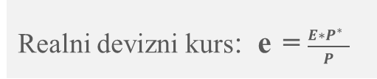
Konkurentnost zemlje (realni devizni kurs) & potcjenjenost/precjenjenost valute
Zadatak:
Ako je bazni indeks cijena u 2019.godini u Švajcarskoj iznosio 106 (2016=100), a u Japanu 124, nominalni kurs CHF u 2016.godini iznosio je 117 ¥/CHF , a u 2019.godini 126 ¥/CHF ,
Da li je konkurentnost Japana opala ili porsla?
Da li je tržišni kurs jena potcjenjen ili precjenjen i za koliko procenata?
a) Rješenje:
Jen direktno notira→ P(Japan)=P, a P (Švajcarska)= P*
2016.godine → 1 CHF = 117 ¥
2019.godine→ 1 CHF = 126 ¥
P = P(Japan) = 124
P* = P(Švajc.) =106
Indeks realnog kursa = Indeks nominalnog kursa x P* / P
Indeks nominalnog kursa = 126 /117 *100 = 107,69
Indeks realnog kursa = 107,69 x 106 /124 = 92,06%
                Realni devizni kurs: e = $\frac{E∗P^{∗} }{P}$
                Konkurentnost Japana se realno smanjila za 7,94%.

Slide 32


Konkurentnost zemlje (realni devizni kurs) & potcjenjenost/precjenjenost valute
Zadatak:
Ako je bazni indeks cijena u 2019.godini u Švajcarskoj iznosio 106 (2016=100), a u Japanu 124, nominalni kurs jena u 2016.godini iznosio je 117 ¥ /CHF, a u 2019.godini 126 ¥ /CHF,
Da li je konkurentnost Japana opala ili porsla?
Da li je tržišni kurs jena potcjenjen ili precjenjen i za koliko procenata?
Podsetnik !!!
! Valuta je precjenjena, kada ima veću vrijednost u odnosu na određeni način definisanu ravnotežnu cijenu.
! Valuta je potcjenjena kada ima manju vrijednost u odnosu na određeni način definisanu ravnotežnu cijenu.
b) Rješenje:
Et = Eo x P(Jap.) / P*(Švajc.) =
= 117 x 124 /106 =
= 136,87 ¥ za CHF.
E (2019) E(t)
?
E (2019)=126 ¥ E(t)=136,87 ¥
$E_{t}$ = $E_{0}\frac{P}{P∗}$
<
Precjenjenost /potcjenosti valute
$$\frac{PPP−E}{E}∗100$$
=$\frac{136,87−126}{126}∗100=8,62\%$
Tržišni kurs ¥ je precjenjen, za 8,62% (E=126, a Et=136,87).

Slide 33
Kamatna arbitraža
Zadatak:
Preduzeće iz Srbije raspolaže sa 100.000 RSD slobodnih novčanih sredstava , i planira ih uložiti na period od tri mjeseca. Promptni kurs iznosi 1 Evro = 120 RSD, a terminski kurs na 3 mjeseva 1 evro = 122 RSD.
Ima dvije alternative:
Da uloži novac u Srbiju gdje je kamatna stopa 10%, ili
Da uloži novac u Italiji gdje je godišnja kamatna stopa 5% na godišnjem nivou.
Izračunati koja investiciona alternativa je povoljnija ?!
Rješenje:
Ako ulaže u Srbiji tada će ulog preduzeća na tri mjeseca biti:
=100.000 + (100.000 x 10/100 x3/12)=
= 102.500 RSD
Rješenje:
b) Ako ulaže u Italiji tada će ulog preduzeća na tri mjeseca biti:
1) Kupuje evro na promptnom tržištu:
=100.000 x 1/120=833,33 Evra
2) Ukamati po k.stopi u Italiji (5%)na 3 mjeseca
= 833,33 + (833,33 x 5/100 x 3/12) =
= 843,75 evra
3) Očekivanu vrijednost uloga u evrima prodati na terminskom dev.tržištu po 122 RSD /1 evro:
= 843,75 x 122 RSD=
= 102.937, 50 RSD
(T.diskont =(122-120)/120 x 360/90 x 100
= 6,66%
K.S.(Srbija) – K.S. (Italija)= 10%-5%=5%
Povoljnija je investiciona alternativa u Italiji. Dakle ako uložimo u Srbiju dobijamo na razlici k.stopa, ali gubimo na dev.tržištu jer dinar slabi.

Slide 34
Hvala na pažnji.

